Slide 1
機械学習実習会
２０１９．０２．０７

Slide 2
前回の復習
完璧なアルゴリズムは存在しない
プログラミングの費用対効果

Slide 3
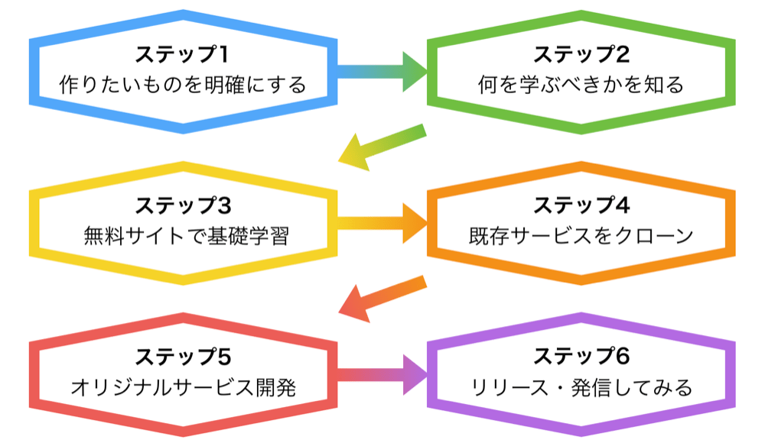
プログラミングの学習のながれ
https://www.yukisako.xyz/entry/howtoprogramming

Slide 4
変数とは
「値を一時保存する箱」を変数と呼ぶ
3
Num_data
Num_data = 3
print(Num_data)
>>3
Num_data = 5
print(Num_data)
>>5
5
Num_data

Slide 5

変数に入れられるもの
“Hello World”
message
message = “Hello World”
print(Num_data)
>>Hello World
整数 | 3
小数 | 5.55
文字列 | ‘Hello World’
フォルダパス | ‘C:\Users\1310202\Desktop’
1次元配列
2次元配列

Slide 6
基本のアルゴリズム ループ処理 - for
プログラムでは 同じ処理を複数回繰り返す ことが多い
例えば1から9までの自然数を足していく場合
0
total = 0
for i in range(1,10):
total = total + i
print(total)
>>45
*注意
range(n,k)は
自然数nからk-1までの配列を表す
[n, n+1, n+2, …….,k-1]
range(1,10)
→ [1,2,3,4,5,6,7,8,9]
total
1
total
total ：0
1
3
total
total ：1
2
6
total
total ：3
3
total
10
total ：6
4

Slide 7
基本のアルゴリズム 条件分岐 - if
場合分けを行うプログラム
age = 19
sex = ‘female’
if age < 20 : #yes（20歳未満）の場合
print(‘未成年の飲酒は法律で禁止されています’)
else: #if文の条件に当てはまらない つまり、no （20歳以上）の場合
print(‘お酒を買うことが出来ます’)
if sex == ‘female’ : #yesの場合（20歳以上で女性）
print(‘妊娠期の女性はお酒を控えましょう’)
elif sex == ‘male’ : #yesの場合（20歳以上で男性）
print(‘お酒はほどほどに’)
else : # if 、elifどちらでもない場合（20歳以上で性別不明、その他）
print(‘お酒はほどほどに’)
20歳未満
yes
no
お酒禁止
お酒OK
性別
女性
男性
その他
妊娠中はNG
ほどほどに

Slide 8
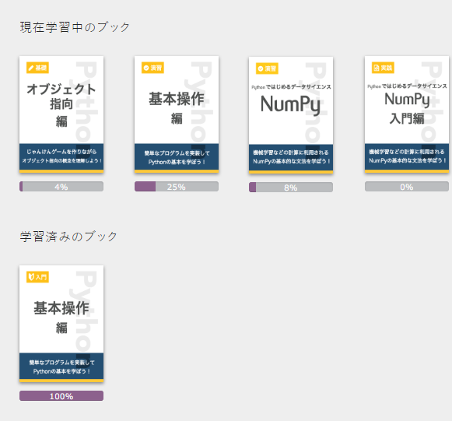
CODEPREP
https://codeprep.jp/

Slide 9
写経課題
# programmed by YUKI Horie, Glass Research Center 'yuki.horie@'
import sklearn
from sklearn import linear_model
from sklearn import tree
from sklearn.model_selection import train_test_split
from sklearn.datasets import load_boston
import numpy as np
import pandas as pd
boston = load_boston()
#print(boston)
boston_df = pd.DataFrame(boston.data)
boston_df.columns = boston.feature_names
print(boston_df.head())
# csv information
info_num = 0 # information columns in csv file
input_num = 6 # input data columns in csv file
output_num = 7 # output data columns in csv file
# open the csv date as PANDAS DATAFRAME (_df)
raw_data_df = pd.read_csv(open(str(address_) + str(CSV_NAME)))
# csv information, data columns
info_col = info_num
input_col = info_num + input_num
output_col = info_num + input_num + output_num
# split to info, input, output as PANDAS DATAFRAME(_df)
# .iloc はpandas のdataframeを対象に実行できる操作。＊指定した行、列のデータを取り出す
in_output_df = raw_data_df.iloc[:, info_col : output_col]
# split train data and test data train/test ratio is 0.98/0.02
train_df, test_df = train_test_split(in_output_df, test_size=0.02)
# transform from pandas dataframe to numpy array (_np)
train_np = np.array(train_df)
test_np = np.array(test_df)
# split columns to info, input, output
# .hsplitはnumpy のarrayにできる操作のひとつ。指定した列で分割する
[train_input, train_output] = np.hsplit(train_np, [input_num])
[test_input, test_output] = np.hsplit(test_np, [input_num])
##################### Linear Regression #####################
model = sklearn.linear_model.LinearRegression()
model_name = 'LinearRegression_'
model.fit(train_input, train_output)
print(' ')
print(model_name)
print(' < model.score - train>')
print(model.score(train_input, train_output))
print(' < model.score - test>')
print(model.score(test_input, test_output))
print(' < model.predict - test>')
print(model.predict(test_input))
##################### DecisionTreeRegressor #####################
model = sklearn.tree.DecisionTreeRegressor(max_depth = 7)
model_name = 'DecisionTreeRegressor_'
model.fit(train_input, train_output)
print(' ')
print(model_name)
print(' < model.score - train>')
print(model.score(train_input, train_output))
print(' < model.score - test>')
print(model.score(test_input, test_output))
print(' < model.predict - test>')
print(model.predict(test_input))
まずは丸写し！

Slide 10
練習問題
##################### Linear Regression #####################
model = sklearn.linear_model.LinearRegression()
model_name = 'LinearRegression_'
model.fit(train_input, train_output)
print(model.score(train_input, train_output))
print(model.score(test_input, test_output))
print(model.predict(test_input))
＊Anacondaを立ち上げて環境にはいる
①訓練データとテストデータの相関係数（score）の差を計算する
②訓練データとテストデータの相関係数をリストに入れる

